Slide 1
sabedoria
Os prazeres da alma
Escola de Evangelização de Pacientes
Grupo Espírita Guillon Ribeiro

Slide 2
Qual é a importância de se adquirir conhecimento?
Como adquirimos o conhecimento?
Ser sábio e ser inteligente são a mesma coisa?
Notes:
Iniciar a palestra questionando os ouvintes sobre os tópicos expostos no slide. Pedir para que algumas pessoas deem exemplos de coisas que hoje fazem com naturalidade, mas que há muito tempo se dedicaram para adquirir tal conhecimento. Exemplos: andar de bicicleta, operar um computador, dirigir um carro, abrir uma lata etc. Levar os ouvintes a refletirem em quantas coisas já aprenderam e quantas continuam aprendendo todos os dias.

Slide 3

Recomendação do Evangelho
“Espíritas! Amai-vos; este o primeiro ensinamento; instruí-vos, este o segundo.”
        (ALLAN KARDEC. O Evangelho Segundo o Espiritismo, cap. 6, item 5)
Notes:
Chamar a atenção para a exortação do Evangelho, em que o Espírito de Verdade assevera que todos nós devemos nos voltar para o amor e para a instrução.

Slide 4
Ser sábio e ser inteligente
“Fazer brilhar o cérebro não é difícil: basta uma boa memória e uma biblioteca à disposição; difícil é fazer brilhar o coração.”
        (CARLOS A. BACCELLI. O Espírito de Chico Xavier, 1ª edição, 2004)
Ser sábio
Ser inteligente
≠
Notes:
Embora haja a necessidade de cada um buscar se instruir, lembrar que essa instrução não diz respeito apenas à aquisição de conhecimento, mas também ao uso que se faz dele. Ter sabedoria é usar o que se aprende para seu próprio bem e para o bem das demais pessoas.

Slide 5
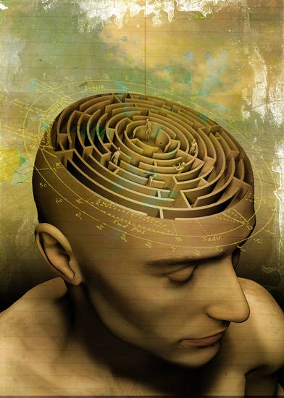
O sábio e o inteligente
“O sábio, por ter plena consciência da impossibilidade de possuir o conhecimento absoluto, reconhece com humildade as muitas coisas que ignora, não incorrendo na presunção de tudo saber ou conhecer. Aliás, o orgulho inibe a compreensão de tudo aquilo que se alcança com humildade.”
        (HAMMED. Os prazeres da alma, lição “Sabedoria”)
Notes:
Nesse slide, deve-se chamar a atenção para a diferença entre o que é ser sábio e o que é ser inteligente. Neste sentido, deve-se destacar que comumente o homem assume uma postura presunçosa colocando-se como conhecedor de todas as coisas. Contudo, há muitas coisas que o homem ignora e somente na medida em que também cresce em moral é que lhe é dado por Deus, a compreensão de certas coisas.

Slide 6
O sábio e o inteligente
“Deus é capaz de colocar palavras sábias nos lábios das pessoas mais simples, assim como confusas sentenças na boca daqueles que se consideram eruditos.”
        (CARLOS A. BACCELLI. O Espírito de Chico Xavier, 1ª edição, 2004)
Notes:
É por isso, que muitas vezes, observamos pessoas que têm pouco estudo acadêmico mas que revelam uma grande sabedoria para resolver situações difíceis da vida e o fazem com muita humildade.

Slide 7

O saber
“O saber implica a facilidade de elaborar ideias simples para explicar coisas aparentemente complexas, utilizando-se os recursos fecundos inspirativos do universo interior.”
        (HAMMED. Os prazeres da alma, lição “Sabedoria”)
Notes:
Emmanuel, no livro O Consolador, na questão 197 faz uma importante distinção entre o que é cultura terrestre e sabedoria do espírito:
“Entre a cultura terrestre e a sabedoria do espírito há singular diferença, que é preciso considerar. A primeira se modifica todos os dias e varia de concepção nos indivíduos que se constituem seus expositores, dentro das mais evidentes características de instabilidade; a segunda, porém, é o conhecimento divino, puro e inalienável, que a alma vai armazenando no seu caminho, em marcha para a vida imortal.”

Slide 8
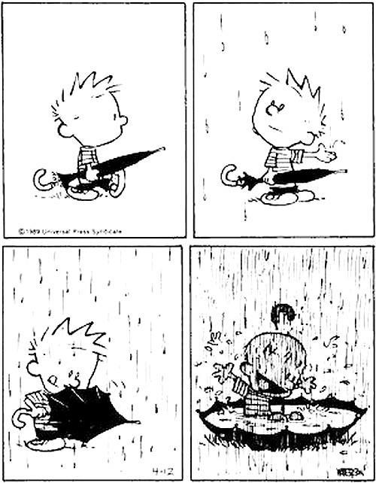
Ter sabedoria
“Ter sabedoria consiste em possuir uma "leitura de mundo” voltada para o senso íntimo – capacidade de receber informações sobre as mudanças no meio (externo ou interno) e de a elas interagir, exprimindo atos e atitudes únicos e originais.”
        (HAMMED. Os prazeres da alma, lição “Sabedoria”)
Notes:
Chamar a atenção para a imagem. Refletir sobre a ação inusitada do personagem na tirinha. Levar os ouvintes a refletirem que algumas pessoas conseguem no momento da dificuldade buscar soluções inesperadas e que resolvem o problemas de uma nova maneira.
Assim, ter sabedoria é também conseguir encontrar solução para suas dificuldades, mobilizando ações criativas e originais.

Slide 9
Ampliação do próprio mundo
“Não há dúvida que para vós é difícil sair de vossa consciência, superando-a, impulsionando-vos até os mais longínquos horizontes, conquistando novos concebíveis. Mas é isto que vos ajudo a fazer, a isso vos leva a evolução. Quem vive satisfeito com a pequena visão que domina, poderá saciar-se durante algum tempo, mas corre o risco de encontrar grandes desilusões, logo que chegue a mudança da morte.”
        (PIETRO UBALDI. A Grande Síntese, cap. 29)
Notes:
Considerar que o o trabalho intelectual do espírito é muito importante para a Humanidade, mas para o espírito em si o trabalho mais importante é de sua auto iluminação. Por isso, Pietro Ubaldi na citação convida o indivíduo a ampliar a sua visão de mundo, buscando espiritualizar-se, já que a vida material é transitória e a verdadeira vida é a espiritual. Aquilo que o homem pode apreender a partir de seus sentidos é muito pouco. Necessita expandir seus conhecimentos para além do que pode perceber da matéria grosseira.

Slide 10
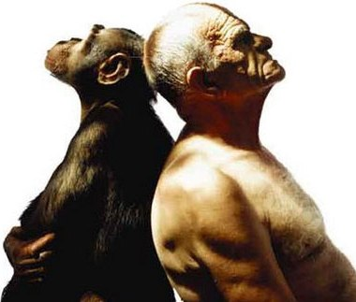
Evolução e responsabilidade
“[...] quanto mais amplo o discernimento do Espírito, mais imperiosas se lhe fazem as obrigações, perante a vida.”
        (ANDRÉ LUIZ. Ação e Reação, cap. 15)
Notes:
Quanto mais o espírito sabe, mais responsável se torna por seus atos. Kardec na questão 780 faz questionamentos muito interessantes a esse respeito.
O progresso moral acompanha sempre o progresso intelectual?
“Decorre deste, mas nem sempre o segue imediatamente.”
a) Como pode o progresso intelectual engendrar o progresso moral?
“Fazendo compreensíveis o bem e o mal. O homem, desde então, pode escolher. O desenvolvimento do livre-arbítrio acompanha o da inteligência e aumenta a responsabilidade dos atos.”

Slide 11
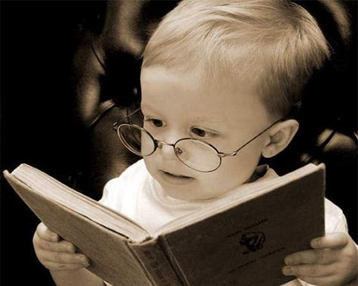
O trabalho dos intelectuais
“De grandes responsabilidades se investem aqueles que se entregam na Terra aos labores espirituais sob todos os aspectos em que se nos apresentam; grandes serviços constam de suas incumbências e elevada conta lhes será solicitada dos seus afazeres sobre a face do planeta.”
        (EMMANUEL. Emmanuel, cap. 27)
Notes:
No Evangelho Segundo o Espiritismo, cap. 7, item 13, há uma importante referência sobre a missão do homem inteligente na Terra.
“Não vos ensoberbais do que sabeis, porquanto esse saber tem limites muito estreitos no mundo em que habitais. Suponhamos sejais sumidades em inteligência neste planeta: nenhum direito tendes de envaidecer-vos. Se Deus, em seus desígnios, vos fez nascer num meio onde pudestes desenvolver a vossa inteligência, é que quer a utilizeis para o bem de todos; é uma missão que vos dá, pondo-vos nas mãos o instrumento com que podeis desenvolver, por vossa vez, as inteligências retardatárias e conduzi-las a ele. A natureza do instrumento não está a indicar a que utilização deve prestar-se? A enxada que o jardineiro entrega a seu ajudante não mostra a este último que lhe cumpre cavar a terra? Que diríeis, se esse ajudante, em vez de trabalhar, erguesse a enxada para ferir o seu patrão? Diríeis que é horrível e que ele merece expulso. Pois bem: não se dá o mesmo com aquele que se serve da sua inteligência para destruir a ideia de Deus e da Providência entre seus irmãos? Não levanta ele contra o seu senhor a enxada que lhe foi confiada para arrotear o terreno? Tem ele direito ao salário prometido? Não merece, ao contrário, ser expulso do jardim? Sê-lo-á, não duvideis, e atravessará existências miseráveis e cheias de humilhações, até que se curve diante dAquele a quem tudo deve.
A inteligência é rica de méritos para o futuro, mas, sob a condição de ser bem empregada. Se todos os homens que a possuem dela se servissem de conformidade com a vontade de Deus, fácil seria, para os Espíritos, a tarefa de fazer que a Humanidade avance. Infelizmente, muitos a tornam instrumento de orgulho e de perdição contra si mesmos. O homem abusa da inteligência como de todas as suas outras faculdades e, no entanto, não lhe faltam ensinamentos que o advirtam de que uma poderosa mão pode retirar o que lhe concedeu. – Ferdinando, Espírito protetor. (Bordéus, 1862.)

Slide 12
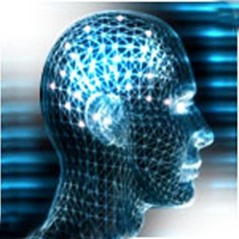
Consciência e leis de Deus
“Quando desprezamos nossa fonte de sabedoria interior (propriedade inata de todos nós), rejeitamos parte importante de nossa realidade interna, porquanto as leis de Deus estão escritas na consciência.”
        (HAMMED. Os prazeres da alma, lição “Sabedoria”)
Notes:
Se àquele que mais sabe, maiores responsabilidades lhe serão entregues, o homem deve estar ciente de que as leis de Deus estão escritas em sua consciência e, por isso, cabe ao homem buscar o conhecimento dessas leis e também de si mesmo.

Slide 13

Esculpindo do próprio destino
“O sábio tem plena certeza de que é soberano e escravo do próprio destino; senhor supremo de seus atos e prisioneiro de seus efeitos compulsórios.”
        (HAMMED. Os prazeres da alma, lição “Sabedoria”)
Notes:
Finalizar a palestra afirmando que o verdadeiro sábio é aquele que conhece a si mesmo e consegue fazer escolhas conscientes e acertadas em sua vida.

Slide 14
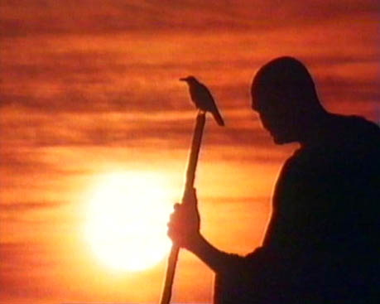
Como alcançar a verdadeira sabedoria?
“Há séculos, os grandes pensadores e filósofos vêm-nos ensinando que o autoconhecimento é a base primordial para alcançarmos a verdadeira sabedoria. Mas, para saber realmente quem somos, precisamos mergulhar nas profundezas do ser e buscar a sabedoria existente em nosso mundo íntimo.”
        (HAMMED. Os prazeres da alma, lição “Sabedoria”)

